Slide 1
第8章 数据结构

Slide 2
课程内容
8.1 元组
8.2 列表
8.3 集合
8.4 字典

Slide 3
8.1 元组

Slide 4
8.1.1 序列
序列（sequence）是一种可迭代的 ，元素是有序的，可以重复出现的数据结构。序列可以通过索引访问元素。图9-1是一个班级序列，其中有一些学生，这些学生是有序的，顺序是他们被放到序列中的顺序，可以通过序号访问他们。这就像老师给进入班级的人分配学号，第一个报到的是“张三”，老师给他分配的是0，第二个报到的是“李四”，老师给他分配的是1，以此类推，最后一个序号应该是“学生人数-1”。

Slide 5
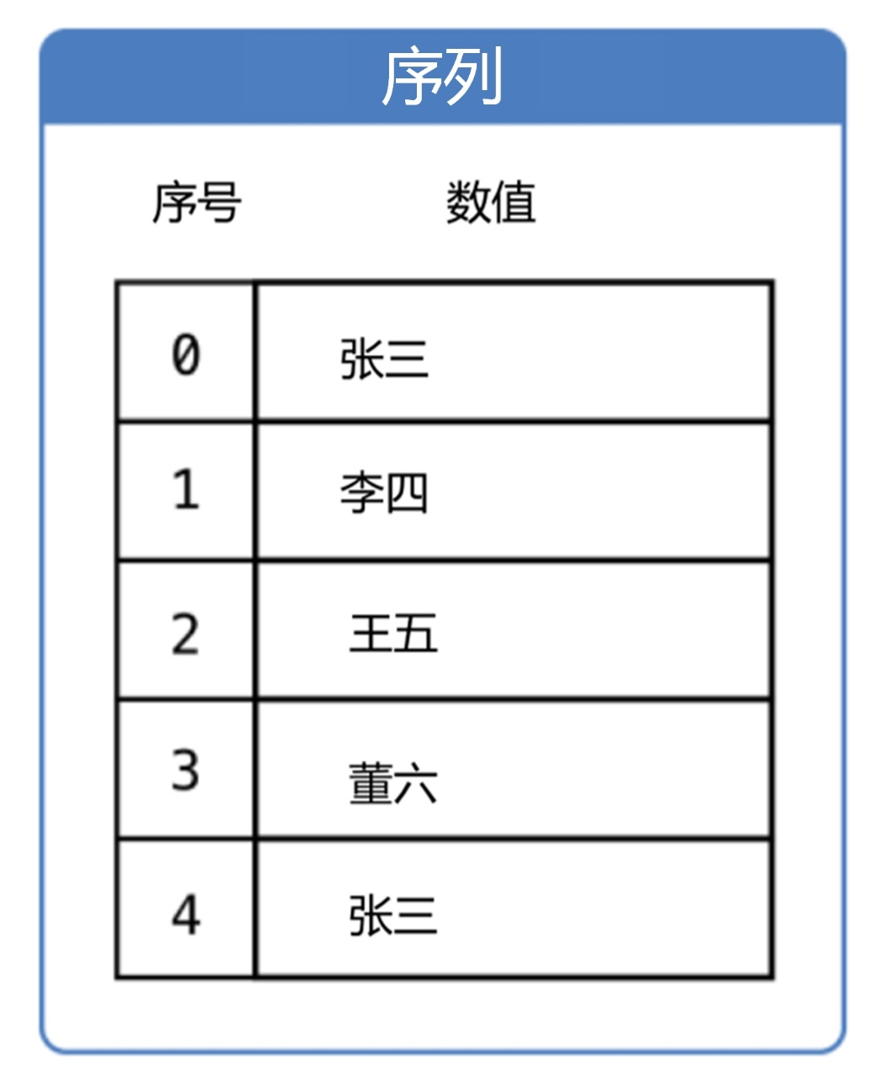
序列

Slide 6
序列可进行的操作有
1. 索引操作
2. 序列的加和乘
3. 序列分片

Slide 7
8.1.2 创建元组
>>> 21,32,43,45 ①
(21, 32, 43, 45)
>>> (21, 32, 43, 45) ②
(21, 32, 43, 45)
>>> a = (21,32,43,45)
>>> print(a)
(21, 32, 43, 45)
>>> ('Hello', 'World') ③
('Hello', 'World')
>>> ('Hello', 'World', 1,2,3)④
('Hello', 'World', 1, 2, 3)
>>> tuple([21,32,43,45]) ⑤
(21, 32, 43, 45)

Slide 8
代码第①行创建了一个有4个元素的元组，创建元组时使用小括号把元素包裹起来不是必须的。代码第②行使用括号将元素包裹起来，这只是为了提高程序的可读性。Python中没有强制声明数据类型，因此元组中的元素可以是任何数据类型，代码第③行创建是一个字符串元组，代码第④行是创建字符串和整数混合的元组。
另外，元组还有通过tuple([iterable])函数创建，参数iterable是任何可迭代对象。代码第⑤行是使用tuple()函数创建元组对象，实参[21,32,43,45]是一个列表，列表是可迭代对象，可以作为tuple()函数参数创建元组对象。

Slide 9
创建元组还需要注意如下极端情况：
>>> a = (21)
>>> type(a)
<class 'int'>
>>> a = (21,)
>>> type(a)
<class 'tuple'>
>>> a = ()
>>> type(a)
<class 'tuple'>

Slide 10
8.1.3 访问元组
>>> a = ('Hello', 'World', 1,2,3) ①
>>> a[1]
'World'
>>> a[1:3]
('World', 1)
>>> a[2:]
(1, 2, 3)
>>> a[:2]
('Hello', 'World')

Slide 11
上述代码第①行是元组a，a[1]是访问元组第二个元素，表达式a[1:3]、a[2:]和a[:2]都是进行分片操作。
元组还可以进行拆包（Unpack）操作，就是将元组的元素取出赋值给不同变量。

Slide 12
在Python Shell中运行示例代码如下：
>>> a = ('Hello', 'World', 1,2,3)
>>> str1, str2, n1,n2, n3 = a ①
>>> str1
'Hello'
>>> str2
'World'
>>> n1
1
>>> n2
2
>>> n3
3
>>> str1, str2, *n = a ②
>>> str1
'Hello'
>>> str2
'World'
>>> n
[1, 2, 3]
>>> str1,_,n1,n2,_ = a ③

Slide 13
8.1.4 遍历元组
# coding=utf-8
# 代码文件：chapter9/ch9.1.4.py
a = (21, 32, 43, 45)
for item in a: ①
print(item)
print('-----------')
for i, item in enumerate(a): ②
print('{0} - {1}'.format(i, item))

Slide 14
输出结果如下：
21
32
43
45
-----------
0 - 21
1 - 32
2 - 43
3 – 45

Slide 15
8.2 列表

Slide 16
8.2.1 列表创建
>>> [20, 10, 50, 40, 30] ①
[20, 10, 50, 40, 30]
>>> []
[]
>>> ['Hello', 'World', 1, 2, 3] ②
['Hello', 'World', 1, 2, 3]
>>> a = [10] ③
>>> type(a)
<class 'list'>
>>> a = [10,] ④
>>> type(a)
<class 'list'>
>>> list((20, 10, 50, 40, 30)) ⑤
[20, 10, 50, 40, 30]

Slide 17
上述代码第①行创建一个有5个元素的列表，注意中括号不能省略，如果省略了中括号那就变成了元组了。创建空列表是[]表达式。列表中可以放入任何对象，代码第②行是创建一个字符串和整数混合的列表。代码第③行是创建只有一个元素的列表，中括号不能省略。另外，无论是元组还是列表，每一个元素后面都跟着一个逗号，只是最后一个元素的逗号经常是省略的，代码第④行最后一个元素没有省略逗号。
另外，列表还有通过list([iterable])函数创建，参数iterable是任何可迭代对象。代码第⑤行是使用list()函数创建列表对象，实参(20, 10, 50, 40, 30)是一个元组，元组是可迭代对象，可以作为list()函数参数创建列表对象。

Slide 18
8.2.2 追加元素
列表中追加单个元素可以使用append()方法追加单个元素。如果想追加另一列表，可以使用+运算符或extend()方法。
append()方法语法：
list.append(x)
其中x参数是要追加单个元素值。
extend()方法语法：
list.extend(t)
其中t参数是要追加的另外一个列表。

Slide 19
在Python Shell中运行示例代码如下：
>>> student_list = ['张三', '李四', '王五']
>>> student_list.append('董六') ①
>>> student_list
['张三', '李四', '王五', '董六']
>>> student_list += ['刘备', '关羽'] ②
>>> student_list
['张三', '李四', '王五', '董六', '刘备', '关羽']
>>> student_list.extend(['张飞', '赵云']) ③
>>> student_list
['张三', '李四', '王五', '董六', '刘备', '关羽', '张飞', '赵云']

Slide 20
8.2.3 插入元素
>>> student_list = ['张三', '李四', '王五']
>>> student_list.insert(2, '刘备')
>>> student_list
['张三', '李四', '刘备', '王五']

Slide 21
8.2.4 替换元素
>>> student_list = ['张三', '李四', '王五']
>>> student_list[0] = "诸葛亮"
>>> student_list
['诸葛亮', '李四', '刘备', '王五']

Slide 22
8.2.5 删除元素
1. remove()方法
2. pop()方法

Slide 23
8.2.6 其他常用方法
reverse()。倒置列表。
copy()。复制列表。
clear()。清除列表中的所有元素。
index(x[, i[, j]])。返回查找x第一次出现的索引，i是开始查找索引，j是结束查找索引。该方法继承自序列，元组和字符串也可以使用该方法。
count(x)。返回x出现的次数。该方法继承自序列，元组和字符串也可以使用该方法。

Slide 24
在Python Shell中运行示例代码如下：
>>> a = [21, 32, 43, 45]
>>> a.reverse() ①
>>> a
[45, 43, 32, 21]
>>> b = a.copy() ②
>>> b
[45, 43, 32, 21]
>>> a.clear() ③
>>> a
[]
>>> b
[45, 43, 32, 21]
>>> a = [45, 43, 32, 21, 32]
>>> a.count(32) ④
2
>>> student_list = ['张三', '李四', '王五']
>>> student_list.index('王五') ⑤
2
>>> student_tuple = ('张三', '李四', '王五')
>>> student_tuple.index('王五') ⑥
2
>>> student_tuple.index('李四', 1 , 2)
1

Slide 25
8.2.7 列表推导式
# coding=utf-8
# 代码文件：chapter9/ch9.2.7.py
n_list = []
for x in range(10):
if x % 2 == 0:
n_list.append(x ** 2)
print(n_list)

Slide 26
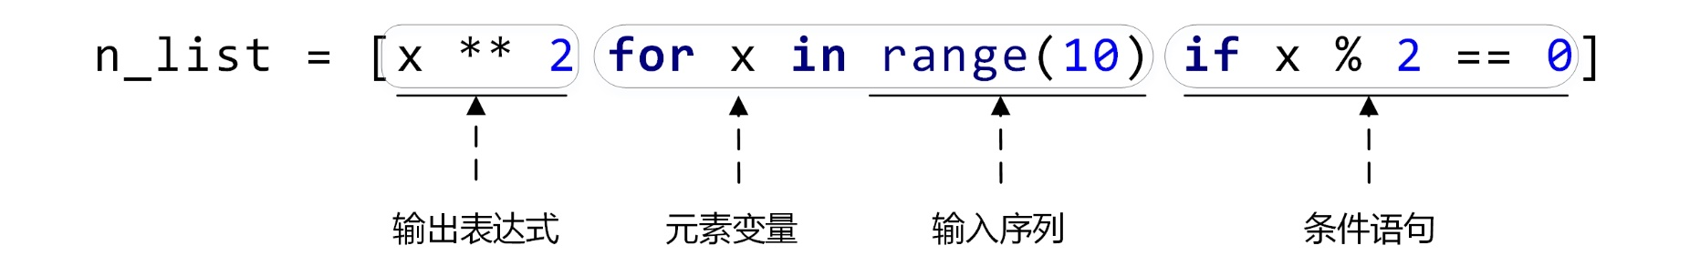
索引

Slide 27
8.3 集合

Slide 28
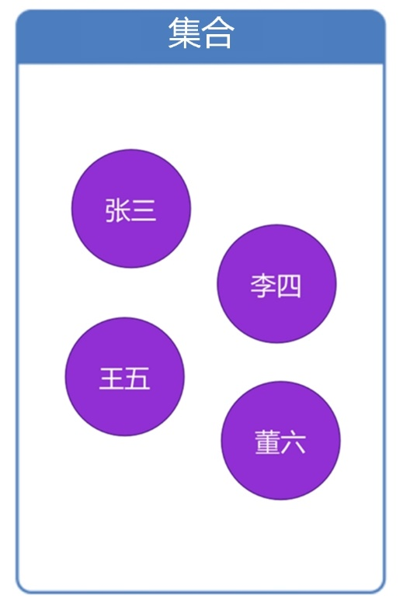
集合

Slide 29
8.3.1 创建可变集合
可变集合类型是set，创建可变集合可以使用set([iterable])函数，或者用大括号{}将元素包裹，元素之间用逗号分隔。

Slide 30
在Python Shell中运行示例代码如下：
>>> a = {'张三', '李四', '王五'} ①
>>> a
{'张三', '李四', '王五'}
>>> a = {'张三', '李四', '王五', '王五'}②
>>> len(a)
3
>>> a
{'张三', '李四', '王五'}
>>> set((20, 10, 50, 40, 30)) ③
{40, 10, 50, 20, 30}
>>> b = {} ④
>>> type(b)
<class 'dict'>
>>> b = set() ⑤
>>> type(b)
<class 'set'>

Slide 31
8.3.2 修改可变集合
add(elem)。添加元素，如果元素已经存在，则不能添加，不会抛出错误。
remove(elem)。删除元素，如果元素不存在，则抛出错误。
discard(elem)。删除元素，如果元素不存在，不会抛出错误。
pop()。删除返回集合中任意一个元素，返回值是删除的元素。
clear()。清除集合。

Slide 32
在Python Shell中运行示例代码如下：
>>> student_set = {'张三', '李四', '王五'}
>>> student_set.add('董六')
>>> student_set
{'张三', '董六', '李四', '王五'}
>>> student_set.remove('李四')
>>> student_set
{'张三', '董六', '王五'}
>>> student_set.remove('李四') ①
Traceback (most recent call last):
File "<pyshell#144>", line 1, in <module>
student_set.remove('李四')
KeyError: '李四'
>>> student_set.discard('李四') ②
>>> student_set
{'张三', '董六', '王五'}
>>> student_set.discard('王五')
>>> student_set
{'张三', '董六'}
>>> student_set.pop()
'张三'
>>> student_set
{'董六'}
>>> student_set.clear()
>>> student_set
set()

Slide 33
8.3.3 遍历集合
# coding=utf-8
# 代码文件：chapter9/ch9.3.3.py
student_set = {'张三', '李四', '王五'}
for item in student_set:
print(item)
print('-----------')
for i, item in enumerate(student_set): ①
print('{0} - {1}'.format(i, item))

Slide 34
8.3.4 不可变集合
>>> student_set = frozenset({'张三', '李四', '王五'}) ①
>>> student_set
frozenset({'张三', '李四', '王五'})
>>> type(student_set)
<class 'frozenset'>
>>> student_set.add('董六') ②
Traceback (most recent call last):
File "<pyshell#168>", line 1, in <module>
student_set.add('董六')
AttributeError: 'frozenset' object has no attribute 'add'
>>> a = (21, 32, 43, 45)
>>> seta = frozenset(a) ③
>>> seta
frozenset({32, 45, 43, 21})

Slide 35
8.3.5 集合推导式
# coding=utf-8
# 代码文件：chapter9/ch9.3.5.py
n_list = {x for x in range(100) if x % 2 == 0 if x % 5 == 0}
print(n_list)

Slide 36
由于集合是不能有重复元素的，集合推导式输出结果会过滤掉重复的元素，示例代码如下：
input_list = [2, 3, 2, 4, 5, 6, 6, 6]
n_list = [x ** 2 for x in input_list] ①
print(n_list)
n_set = {x ** 2 for x in input_list} ②
print(n_set)

Slide 37
输出结构如下：
[4, 9, 4, 16, 25, 36, 36, 36]
{4, 36, 9, 16, 25}

Slide 38
8.4 字典

Slide 39
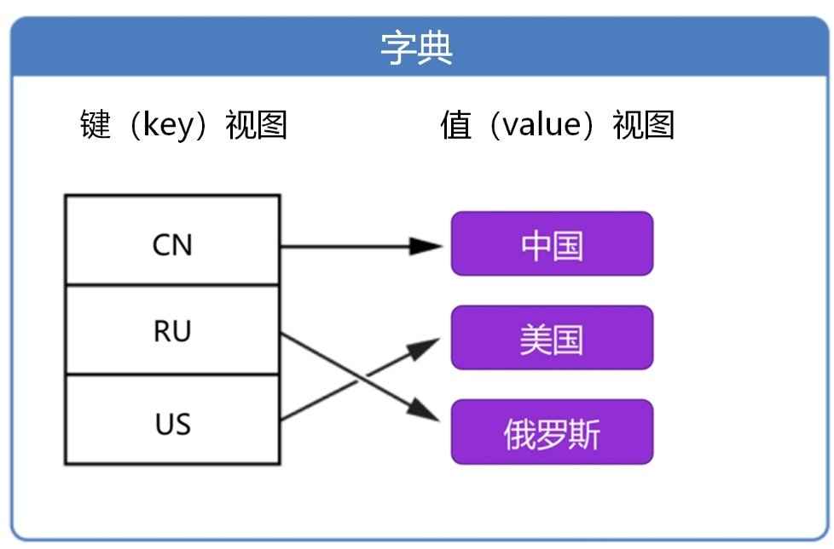
字典

Slide 40
8.4.1 创建字典
字典类型是dict，创建字典可以使用dict()函数，或者用大括号{}将“键:值”对包裹，“键:值”对之间用逗号分隔。

Slide 41
在Python Shell中运行示例代码如下：
>>> dict1 = {102: '张三', 105: '李四', 109: '王五'} ①
>>> len(dict1)
3
>>> dict1
{102: '张三', 105: '李四', 109: '王五'}
>>> type(dict1)
<class 'dict'>
>>> dict1 = {}
>>> dict1
{}
>>> dict({102: '张三', 105: '李四', 109: '王五'}) ②
{102: '张三', 105: '李四', 109: '王五'}
>>> dict(((102, '张三'), (105, '李四'), (109, '王五'))) ③
{102: '张三', 105: '李四', 109: '王五'}
>>> dict([(102, '张三'), (105, '李四'), (109, '王五')]) ④
{102: '张三', 105: '李四', 109: '王五'}
>>> t1 = (102, '张三')
>>> t2 = (105, '李四')
>>> t3 = (109, '王五')
>>> t = (t1, t2, t3)
>>> dict(t) ⑤
{102: '张三', 105: '李四', 109: '王五'}
……

Slide 42
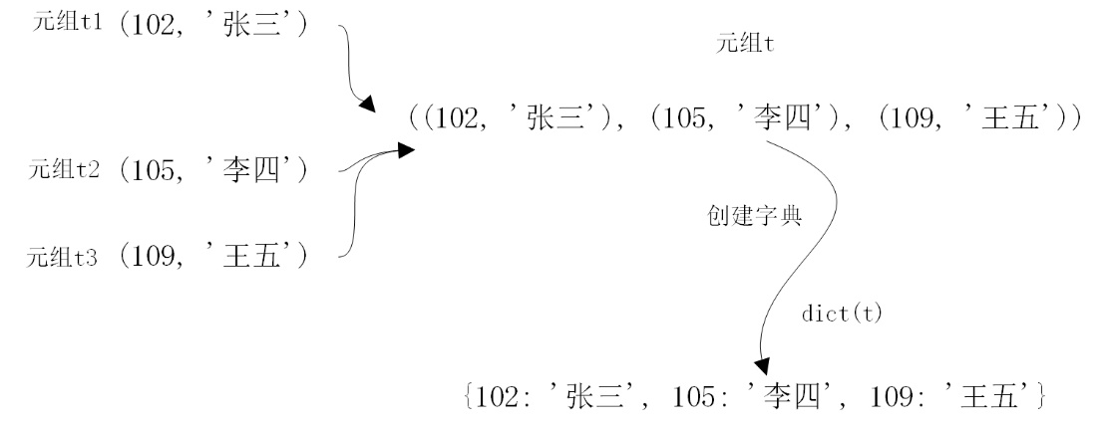
创建字典

Slide 43
8.4.2 修改字典
>>> dict1 = {102: '张三', 105: '李四', 109: '王五'}
>>> dict1[109] ①
'王五'
>>> dict1[110] = '董六' ②
>>> dict1
{102: '张三', 105: '李四', 109: '王五', 110: '董六'}
>>> dict1[109] = '张三' ③
>>> dict1
{102: '张三', 105: '李四', 109: '张三', 110: '董六'}
>>> del dict1[109] ④
>>> dict1
{102: '张三', 105: '李四', 110: '董六'}
>>> dict1.pop(105)
'李四'
>>> dict1
{102: '张三', 110: '董六'}
>>> dict1.pop(105, '董六') ⑤
'董六'
>>> dict1.popitem() ⑥
(110, '董六')
>>> dict1
{102: '张三'}

Slide 44
8.4.3 访问字典
字典还一些方法用来访问它的键或值，这些方法如下：
get(key[, default])。通过键返回值，如果键不存在返回默认值。
items()。返回字典的所有键值对。
keys()。返回字典键视图。
values()。返回字典值视图。

Slide 45
在Python Shell中运行示例代码如下：
>>> dict1 = {102: '张三', 105: '李四', 109: '王五'}
>>> dict1.get(105) ①
'李四'
>>> dict1.get(101) ②
>>> dict1.get(101, '董六') ③
'董六'
>>> dict1.items()
dict_items([(102, '张三'), (105, '李四'), (109, '王五')])
>>> dict1.keys()
dict_keys([102, 105, 109])
>>> dict1.values()
dict_values(['张三', '李四', '王五'])

Slide 46
8.4.4 遍历字典
# coding=utf-8
# 代码文件：chapter9/ch9.4.4.py
student_dict = {102: '张三', 105: '李四', 109: '王五'}
print('---遍历键---')
for student_id in student_dict.keys(): ①
print('学号：' + str(student_id))
print('---遍历值---')
for student_name in student_dict.values(): ②
print('学生：' + student_name)
print('---遍历键:值---')
for student_id, student_name in student_dict.items(): ③
print('学号：{0} - 学生：{1}'.format(student_id, student_name))

Slide 47
8.4.5 字典推导式
# coding=utf-8
# 代码文件：chapter9/ch9.4.5.py
input_dict = {'one': 1, 'two': 2, 'three': 3, 'four': 4}
output_dict = {k: v for k, v in input_dict.items() if v % 2 == 0} ①
print(output_dict)
keys = [k for k, v in input_dict.items() if v % 2 == 0] ②
print(keys)

Slide 48
